Slide 1
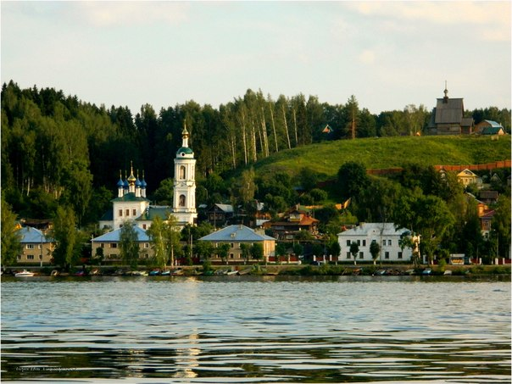
Золотое кольцо России Плёс
Подготовил ученик 3 «Б»
класса
Петров Максим

Slide 2
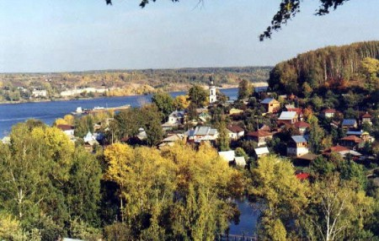
Плес - город в Приволжском районе Ивановской области, входящий в Золотое кольцо России. Расположен на правом берегу Волги.

Slide 3
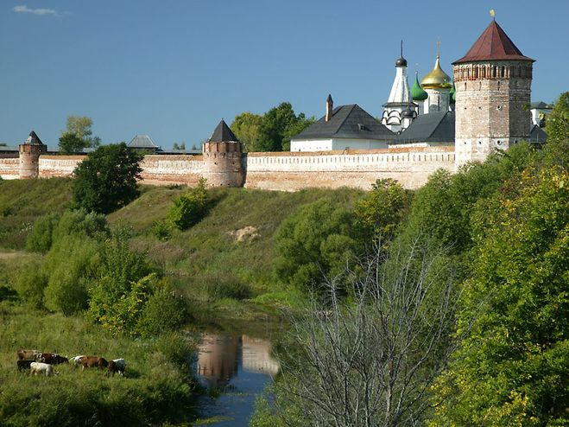
Плес - древний русский город, основанный в начале XV века
История Плёса начинается с 1410 года, когда московский князь Василий I, сын Дмитрия Донского построил здесь укреплённую таможенно-сторожевую крепость-заставу.

Slide 4
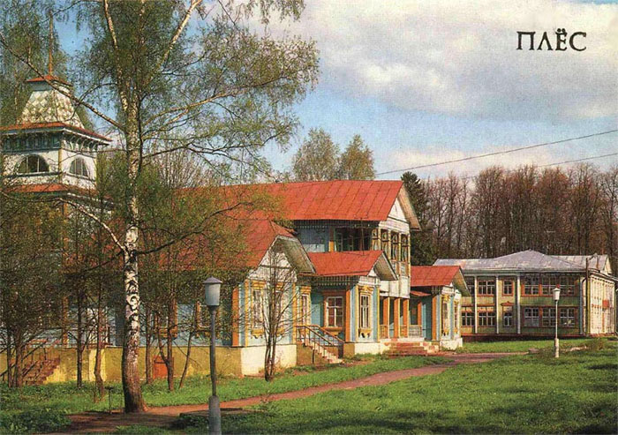
Сохранилось большое количество памятников архитектуры.

Slide 5
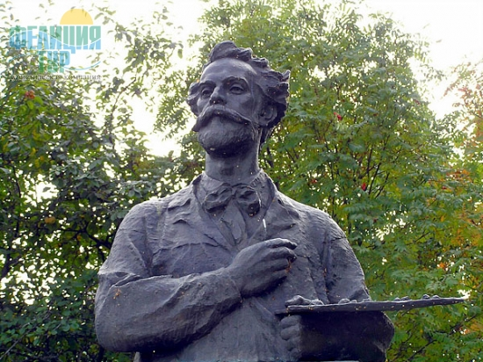
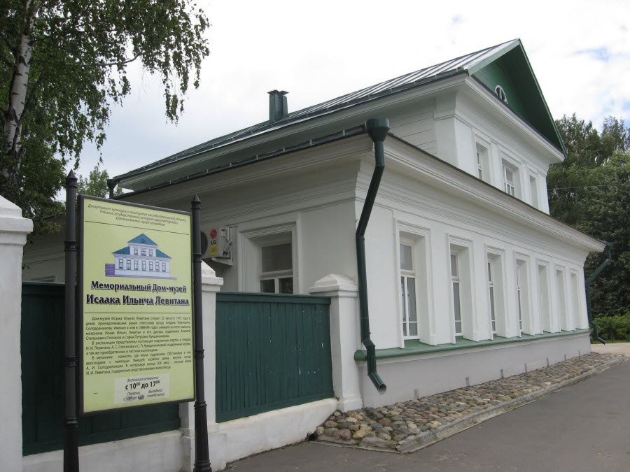
В Плёсе находится дом-музей русского художника Исаака Левитана

Slide 6
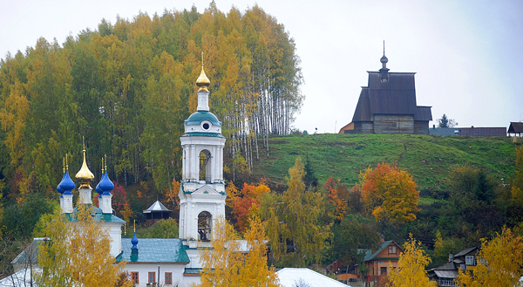
Природа и достопримечательности города привлекают множество туристов, приезжающих в Плёс с экскурсиями по Золотому Кольцу.

Slide 7
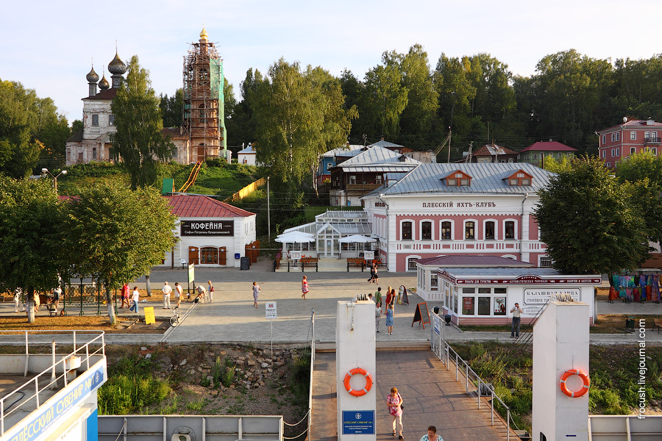

Slide 8
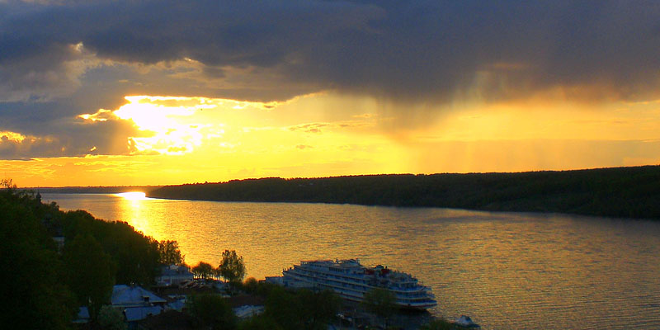
Спасибо за внимание.

